Slide 1
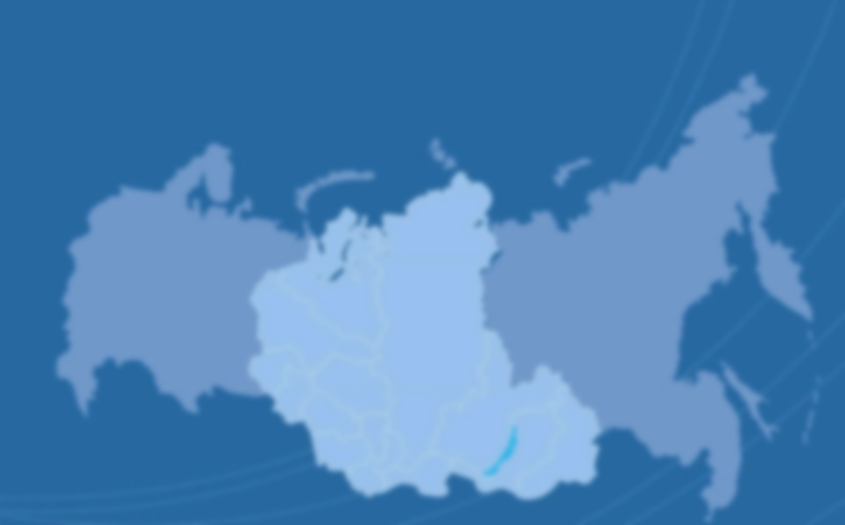
28.06.2019
Перспективная
авиамаршрутная сеть
РЕСПУБЛИКИ ТЫВА
РАЗВИТИЕ НА НАЧАЛЬНОМ ЭТАПЕ
(2019-2020 гг.)
Развитие межрегиональной авиамаршрутной сети Сибири
с использованием региональной и малой авиации

Slide 2
АЛГОРИТМ ФОРМИРОВАНИЯ АВИАМАРШРУТНОЙ СЕТИ РЕСПУБЛИКИ ТЫВА
ОЦЕНКА ТРАНСПОРТНОЙ ДОСТУПНОСТИ НАСЕЛЕННЫХ ПУНКТОВ (НП)
1
АНАЛИЗ АЭРОДРОМНОЙ СЕТИ
2
ПОСТРОЕНИЕ АВИАЦИОННЫХ МАРШРУТОВ
(учитывая безальтернативность транспортного сообщения с НП
или длительное время переезда по автодороге от НП до административного центра)
3
ВЫБОР ОПТИМАЛЬНОГО ТИПА ВОЗДУШНОГО СУДНА (ВС)
4
ОПРЕДЕЛЕНИЕ НЕОБХОДИМОЙ ЧАСТОТЫ АВИАРЕЙСОВ И КОЛИЧЕСТВА ВОЗДУШНЫХ СУДОВ
(исходя из численности и потребности населения, кресельной емкости ВС)
5
ФОРМИРОВАНИЕ КОМФОРТНОЙ СТОИМОСТИ АВИАБИЛЕТА
6

Slide 3
ОЦЕНКА ТРАНСПОРТНОЙ ДОСТУПНОСТИ НП
Определение труднодоступных НП:
отсутствует автомобильное сообщение
время переезда на автомобиле к административному центру свыше 4 часов
Сравнение расстояний (КМ) и времени (ЧАС) и расчёт экономической эффективности для перемещения точка-точка (путь до Кызыла):
на автомобиле по существующим дорогам с твёрдым покрытием
на самолёте – ортодромия
Привязка районных центров и НП, с населением свыше 4 тысяч человек к перспективной аэродромной сети, соблюдая условие:
время проезда автотранспортом к ближайшему аэродрому не превышает 2 часов
Консультации на уровне минтранса и глав районов с целью учёта задач региона и районных потребностей
Муниципальный район | Администра-тивный центр | Население всего, чел | Орто-дромия КМ | Путь до Кызыла КМ | ВРЕМЯ в пути ЧАС:МИН
Городской округ 1 | Кызыл | 116 983
Городской округ 2 | Ак-Довурак | 13 580 | 272 | 305 | 4:00
Бай-Тайгинский | Тээли | 3 192 | 303 | 343 | 4:45
Барун-Хемчикский | Кызыл-Мажалык | 4 896 | 274 | 300 | 4:00
Дзун-Хемчикский | Чадан | 9 139 | 204 | 227 | 2:55
Каа-Хемский | Сарыг-Сеп | 4 139 | 82 | 90 | 1:40
Кызылский | Каа-Хем | 18 281 | 9 | 12 | 0:15
Монгун-Тайгинский | Мугур-Аксы | 4 402 | 316 | 455 | 7:35
Овюрский кожуун | Дус-Даг | 983 | 164 | 367 | 5:15
Овюрский кожуун | Хандагайты | 3 246 | 196 | 317 | 4:00
Пий-Хемский | Туран | 4 879 | 59 | 72 | 0:55
Пий-Хемский | Хут | 382 | 83 | 0 | -
Сут-Хольский | Суг-Аксы | 3 168 | 220 | 257 | 3:35
Тандинский | Бай-Хаак | 3 238 | 62 | 80 | 1:55
Тандинский | Балгазын | 3 867 | 95 | 100 | 1:25
Тере-Хольский | Кунгуртуг | 1 505 | 250 | 0 | -
Тере-Хольский | Уш-Бельдир | ? | 252 | 0 | -
Тере-Хольский | Золотой прииск | ? |  | 0 | -
Тоджинский | Тоора-Хем | 3 170 | 146 | 240 | 5:40
Тоджинский | Чазылары | 145 | 234 | 0 | -
Тоджинский | Ырбан | 278 | 141 | 0 | -
Улуг-Хемский | Шагонар | 10 995 | 106 | 115 | 1:35
Чаа-Хольский | Чаа-Холь | 3 355 | 146 | 185 | 2:35
Чеди-Хольский | Хову-Аксы | 3 711 | 82 | 113 | 2:00
Эрзинский | Эрзин | 3 144 | 169 | 218 | 3:05

Slide 4
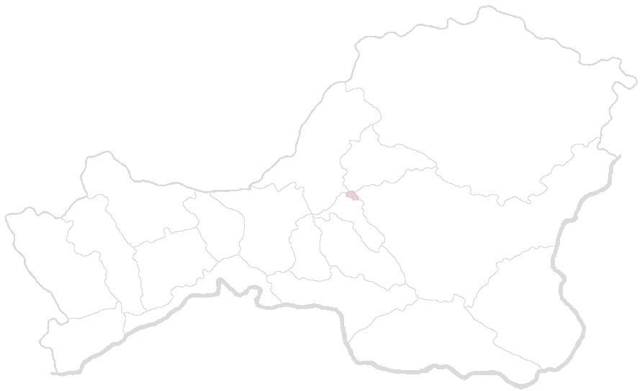
АВИАМАРШРУТНАЯ СЕТЬ РЕСПУБЛИКИ ТЫВА
НАЧАЛЬНЫЙ ЭТАП
Кемерово
Томск
Новосибирск
Красноярск
существующие
межрегиональные
местные воздушные линии
международные
Екатеринбург
Абакан
(Хакасия)
Новокузнецк
(Кемеровская)
Ырбан
Братск
(Иркутская)
Хамсара
Таштагол
(Кемеровская)
Хут
Тоора-Хем
(Тоджа)
Иркутск
Улан-Удэ
Чита
Верхнеусинское
(Красн.край)
Горно-Алтайск
(Алтай)
Барнаул
(Алт.Край)
Чадан
КЫЗЫЛ
Ак-Довурак
(Кызыл-Мажылык)
Уш-Бельдир
(Северный Аржан)
Хову-Аксы
Кунгуртуг
Мурэн
Эрдэнэт
Улан-Батор
(Монголия)
Хандагайты
Кош-Агач
(Алтай)
Мугур-Аксы
Улаангом
(Монголия)
перспектива
Эрзин
Южный Аржан
4

Slide 5
ИНВЕСТИЦИОННАЯ ПРОГРАММА РАЗВиТИЯ
ВОЗДУШНОГО СООБЩЕНИЯ (начальный этап)
Реализация начального этапа предусматривается к концу 2020 года (за 15 месяцев)
Статья затрат | Требуемое кол-во | Оценка затрат, млн. руб.
Создание посадочных площадок/аэродромной инфраструктуры | 7 (Мугур-Аксы, Хандагайты, Ырбан, Хамсара, Уш-Бельдир, Эрзин, Южный Аржан) | 55
Приобретение парка ВС в лизинг (с учетом субсидий ПП РФ № 1212) | 3 ВС 9-12 кресел (пример для ТВС-2МС) 1 ВС до 19 кресел (пример для Л-410УВПЕ20) | 75 115,5
Субсидирование недополученных доходов авиакомпаниями (при участии в ПП РФ № 1242 в 2020 году) | 10 межрегиональных маршрутов 12 местных маршрутов | 48 111,05
Обучение экипажей | 10 экипажей (20 человек) | 20
Организация работы авиакомпании | Переподготовка и повышение квалификации персонала, организация работы по ПЛГ, по получению федеральных субсидий и т.д. | 10
ИТОГО РАСХОДЫ НАЧАЛЬНОГО ЭТАПА ИЗ БЮДЖЕТА РЕСПУБЛИКИ ТЫВА (при этом из фед.бюджета и бюджетов других субъектов возможно привлечь 138 млн.руб.) |  | 434,55

Slide 6
Благодарю за внимание!
Исполнительный комитет Межрегиональной Ассоциации «Сибирское соглашение»
Развитие межрегиональной авиамаршрутной сети Сибири с использованием региональной
и малой авиации
ПИЛОТНЫЙ РЕГИОН - РЕСПУБЛИКА ТЫВА

